Slide 1
Qwik.js
Mateusz Bizoń - 41252

Slide 2
Plan prezentacji
Czym jest Qwik?
Qwik a React
Routing
Hydracja a wznawianie
Instalacja
Podsumowanie

Slide 3
1.
Czym jest Qwik?

Slide 4
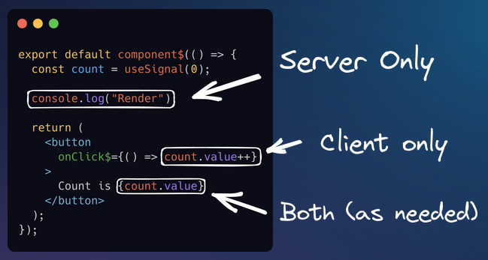
Czym jest Qwik?
Framework renderujący strony po stronie serwera (SSR - Server Side Rendering) jak np. NextJs czy NuxtJs
Wykorzystuję technikę wznawiania

Slide 5
2.
Qwik a React.

Slide 6
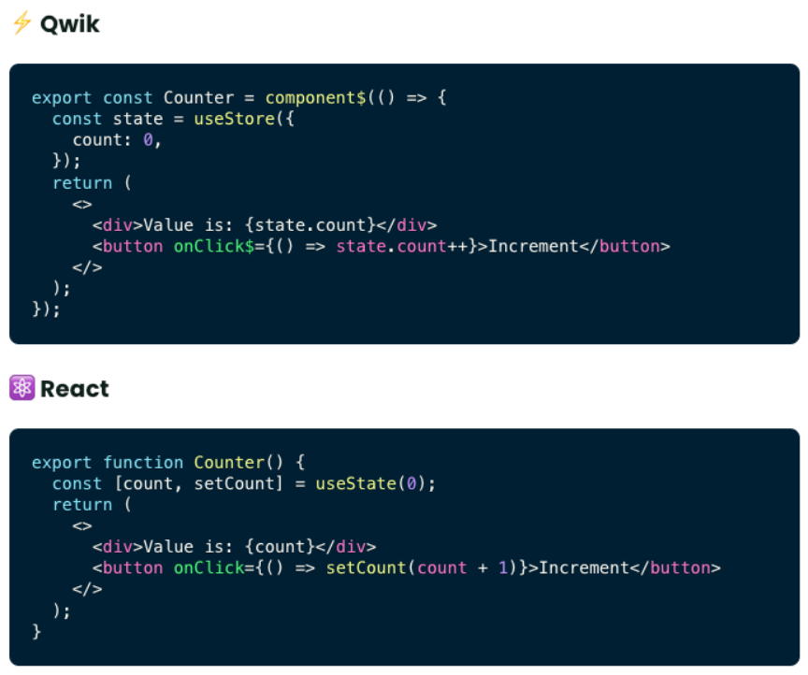
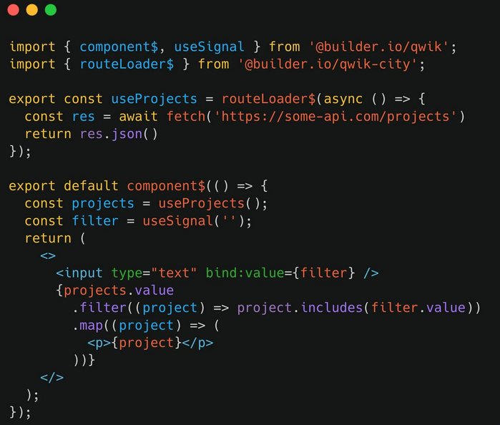
Qwik a React

Slide 7
3.
Routing.

Slide 8
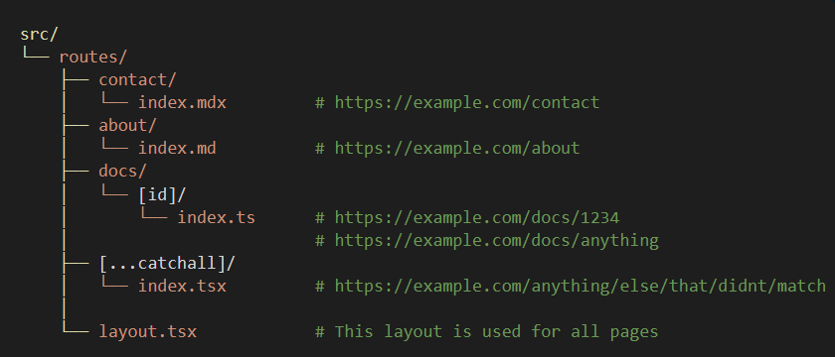
Routing

Slide 9
4.
Hydracja a wznawianie.

Slide 10
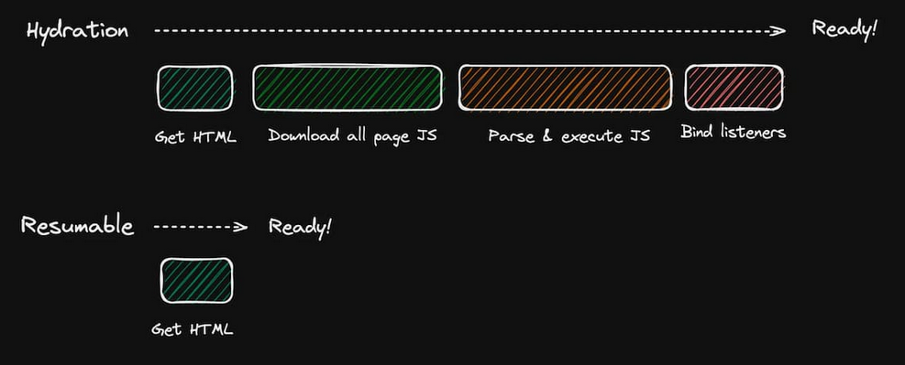
Hydracja a wznawianie
Hydracja - pobiera kod HTML strony, pliki JavaScript, wykonuje kod JS oraz przypisuje nasłuchy zdarzeń
Wznawianie - W odróżnieniu od pobierania i wykonywania kodu JS, nasz kod JavaScript pobierany jest dopiero, kiedy jest potrzebny

Slide 11
5.
Instalacja

Slide 12
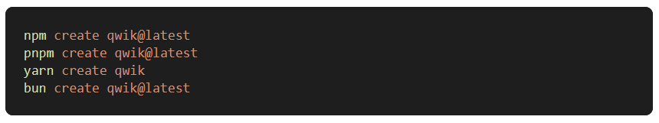
Instalacja

Slide 13
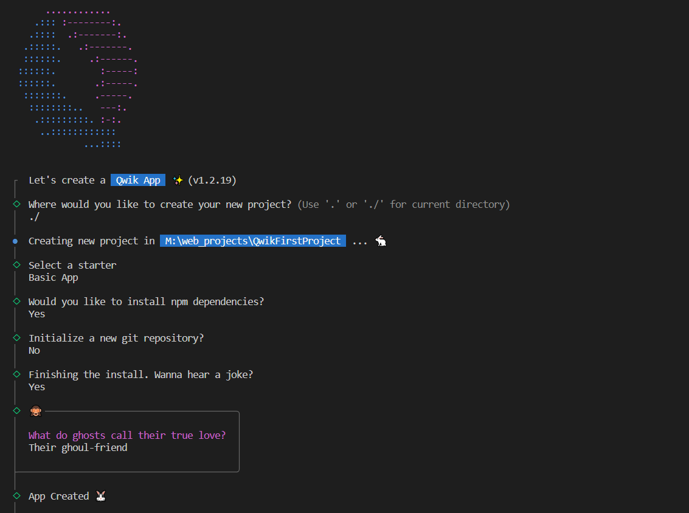
Instalacja

Slide 14
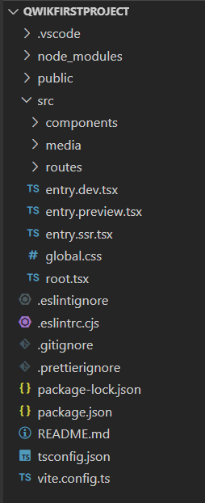
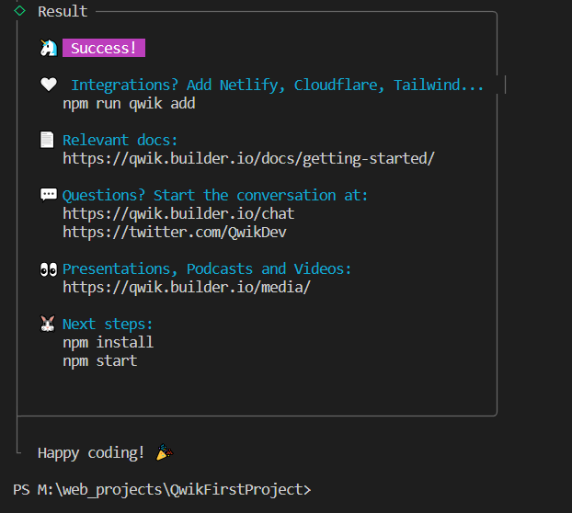
Instalacja

Slide 15
6.
Podsumowanie

Slide 16
Podsumowanie
Qwik ma duży potencjał do tego, aby podbić świat IT z uwagi na innowacyjne rozwiązanie problemu dotyczące optymalizacji ładowania stron internetowych.

Slide 17
Źródła
https://qwik.builder.io/
https://qwik.builder.io/docs/
https://www.rekinysukcesu.pl/blog/internet/czym-jest-qwikjs
https://vived.io/pl/qwik-nowy-framework-od-tworcow-angular-js-i-ionic-fronend-weekly-vol-106/

Slide 18
Dziękuję za uwagę!
Pytania?

